Slide 1

USA-Reiseblogger@pixabay

Slide 2

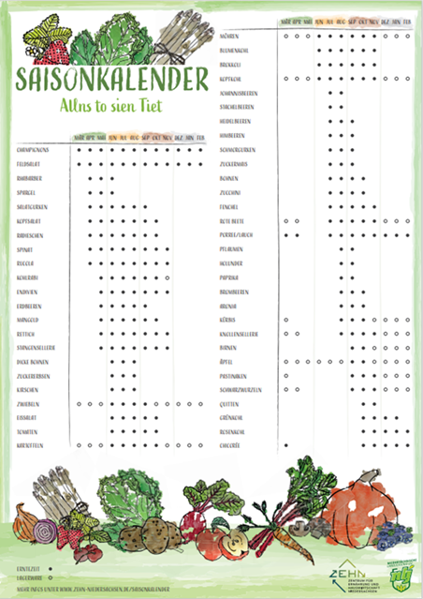
Der Saisonkalender
www.zehn-niedersachsen.de/thema/345_Saisonkalender
Notes:
Einstieg über den Saisonkalender: Wenn es um den Einkauf von Obst und Gemüse geht, wird immer wieder von Regional und Saisonal gesprochen. Was versteht ihr unter Saison?

Slide 3

Fragen zum Saisonkalender
Was verstehst du unter Saison?
Wann haben Tomaten Saison?
Juli bis Oktober
Welche Obstsorten haben im Oktober keine Saison?
Kirsche, Himbeere, Johannisbeere, Stachelbeere
Welche Gemüsesorten haben das ganze Jahr Saison?
Champignons, Feldsalat
/https://pixabay.com/de/illustrations/quiz-frage-r%C3%A4tsel-spielen-neon-5858940

Slide 4

Allgemeine Fragen
In welche Richtung sollte die Klinge des Messers zeigen, wenn du einen Tisch eindeckst?
Nach unten
Nach außen
Nach innen
Was bedeutet der Begriff „Dressing“?
Salatsauce
Ein Begriff aus dem Reitsport
Welches Gericht wird geschmort?
Marmorkuchen
Linseneintopf
Gulasch
/https://pixabay.com/de/illustrations/quiz-frage-r%C3%A4tsel-spielen-neon-5858940

Slide 5
Allgemeine Fragen
Wie solltest du Brot lagern?
Im (atmungsaktiven) Brotkasten
Was beachtest du vor dem Einkauf?
Speiseplanung (Saison), Vorräte überprüfen, Angebote durchschauen…
Wofür gibst du dein Geld aus?
Unterscheide zwischen fixen (festen) und flexiblen Kosten.
Fixe Kosten:
Handyvertrag, Mitgliedschaft im Fitnessstudio…
Flexible Kosten:
Feiern gehen, Make-up, Essen gehen, Kinobesuch…
/https://pixabay.com/de/illustrations/quiz-frage-r%C3%A4tsel-spielen-neon-5858940

Slide 6
Allgemeine Fragen
Nenne zwei Personengruppen, die durch professionelle hauswirtschaftliche Fachkräfte im Alltag unterstützt werden können.
Kinder in Kita oder Schule
Jugendliche in Wohngruppen
Senior*innen in der Pflegeeinrichtung
Erwachsene in einem Tagungshaus
/https://pixabay.com/de/illustrations/quiz-frage-r%C3%A4tsel-spielen-neon-5858940

Slide 7
Richtig oder Falsch?
Die Ausbildung zum/ zur Hauswirtschafter*in dauert 5 Jahre.
Falsch
Hauswirtschaft ist Teamarbeit.
Richtig
In der Ausbildung kann man ein Auslandspraktikum machen.
Richtig
Hauswirtschafter*in ist ein reiner Frauenberuf.
Falsch
/https://pixabay.com/de/illustrations/quiz-frage-r%C3%A4tsel-spielen-neon-5858940

Slide 8


LUST AUF MEHR?
Hier gibt es Informationen zum : Hier gibt‘s Ausbildungsbetriebe in deiner Nähe
Ausbildungsberuf Hauswirtschafter*in

